Slide 1
6장. 클래스
Notes:
안녕하세요 한림대학교 소프트웨어 중심대학 사업단 동영상 강의 쌩 초보를 위한 자바프로그래밍 이주성입니다.
오늘은 클래스 대해서 공부 하도록 하겠습니다.

Slide 2
프로그래밍 언어 문법
프로그래밍 문법
기본 문법
객체 관련 문법
Notes:
기본 문법만으로도 프로그램을 개발 할수 있어요
그런데 왜 객체 까지 배워야 하냐.
책 같은데 보면 객체지향 프로그래밍의 장점 해서 되게 많이 나와여
근데 정작 왜 이걸 써야 하는지 이런건 안 나와요….
가장 큰 이유는 생산성이에요… 생산성이 높다는건 기업에서는 이익이 되는거고, 이 생산성을 높을수 있는게 이 객체 지향 프로그래미의 가장 큰 목적이에요

Slide 3
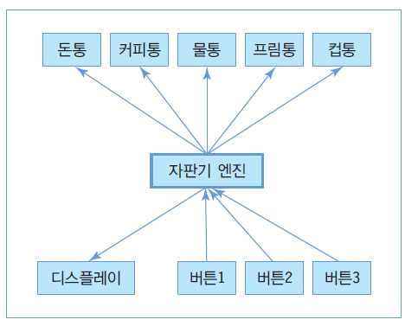
1절. 객체 지향 프로그래밍
객체 지향 프로그래밍
  OOP: Object Oriented Programming
  부품 객체를 먼저 만들고 이것들을 하나씩 조립해 완성된 프로그램을 만드는 기법
Notes:
산업화 이전에는 1명이 자판기를 만든다면 버튼 돈통해서 처음부터 끝까지 다 만들었죠? 그래도 만들기는 했어요..
다만 생산성이 떨어진거죠 하나 만드는데 한달…
그래서 산업화가 진행되면서 저렇게 만드는건 느리다 좀더 빠르게 만들어야 이익이라고해서 분업화가 진행되고 부품 만드는 사람은 부품만 만들고 , 버튼 조립하는 사람은 버튼 조립만 하는거죠..
이렇게 하면 시간되 굉장히 단축이 되는거죠.
객체지향 프로그래밍도 똑같아요 .. 생산성을 위해서 두루 사용할수 있는 부품을 만들고 , 이전 사용했던 부품을 재 사용해서 조립해서 프로그래밍을 하는거에요

Slide 4
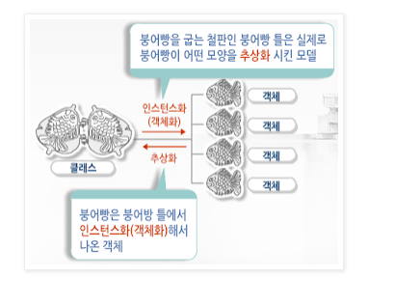
2절. 객체와 클래스
클래스
  객체의 속성(state)과 행위(behavior) 선언
  객체의 설계도 혹은 틀
객체
  클래스의 틀로 찍어낸 실체
    프로그램 실행 중에 생성되는 실체
    메모리 공간을 갖는 구체적인 실체
    인스턴스(instance)라고도 부름
사례
  클래스: 소나타자동차, 객체: 출고된 실제 소나타 100대
  클래스: 벽시계, 객체: 우리집 벽에 걸린 벽시계들
  클래스: 책상, 객체: 우리가 사용중인 실제 책상들

Slide 5
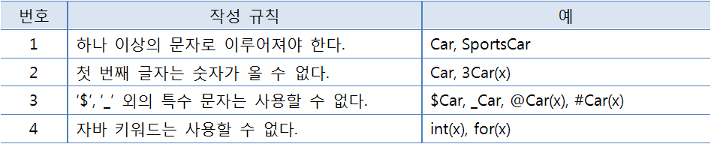
3절. 클래스 선언
클래스의 이름
  자바 식별자 작성 규칙에 따라야
  한글 이름도 가능하나, 영어 이름으로 작성
  알파벳 대소문자는 서로 다른 문자로 인식
  첫 글자와 연결된 다른 단어의 첫 글자는 대문자로 작성하는 것이 관례

Slide 6
3절. 클래스 선언
소스 파일당 하나의 클래스를 선언하는 것이 관례
  두 개 이상의 클래스도 선언 가능
  소스 파일 이름과 동일한 클래스만 public으로 선언 가능

Slide 7
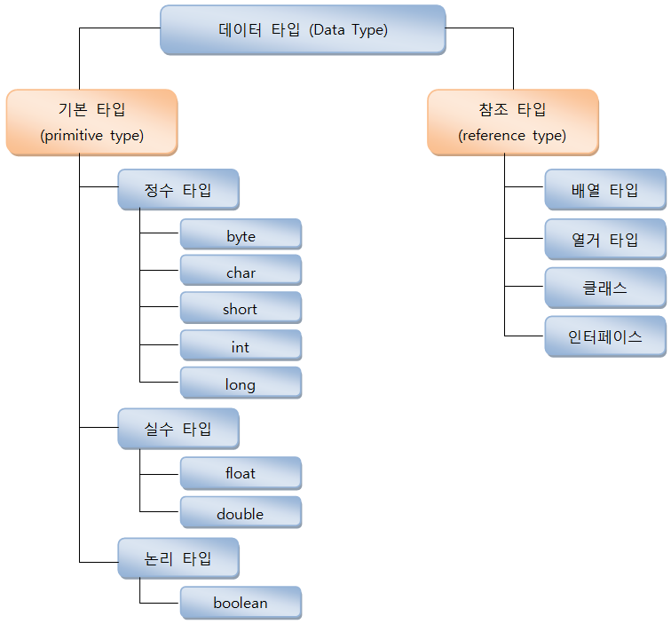
데이터 타입 분류
데이터 타입 분류

Slide 8
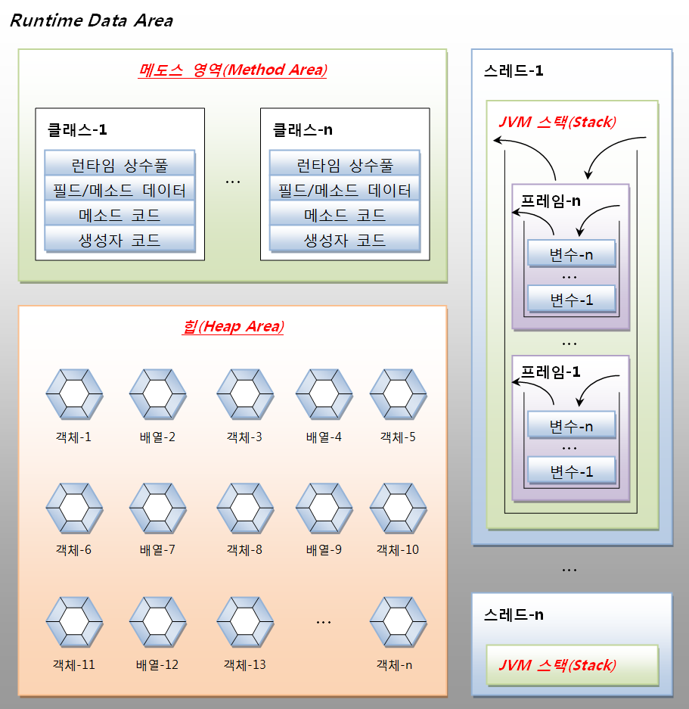
2절. 메모리 사용 영역
JVM이 사용하는 메모리 영역 메소드 영역
    JVM 시작할 때 생성
    로딩된 클래스 바이트 코드 내용을 분석 후 저장
    모든 스레드가 공유
  힙 영역
    JVM 시작할 때 생성
    객체/배열 저장
    사용되지 않는 객체는 Garbage Collector 가 자동 제거
  JVM 스택
    스레드 별 생성
    메소드 호출할 때마다 Frame을 스택에 추가(push)
    메소드 종료하면 Frame 제거(pop)
Notes:
참조타입은 데이터를 저장할 공간을 힙이라는 만들어 놓고 , 변수를 사용해야 한다고 했죠?
자바 프로그램이 실행될때 메모리가 어떻게 사용되는지에 대해서 한번 볼께요
처음에 이해 안되는것도 많고 복잡한데 왜 이런걸 해야 하는지 그런 생각이 들수도 있어요.
이걸 모른다고 프로그램을 못 짜는건 아니지만,
그런데 이런걸 알면 좀더 프로그램을 짤때 잘 짤 수가있어요…. 들어보고 이해가 안되면 이런게 있구나 하고 넘어가세요

Slide 9
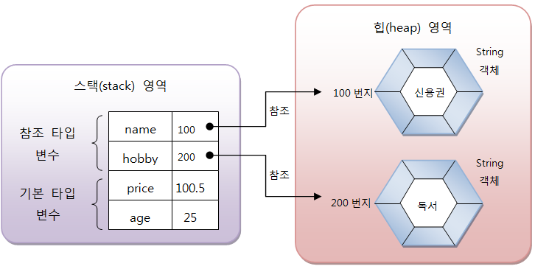
데이터 타입 분류
변수의 메모리 사용
  기본 타입 변수 – 실제 값을 변수 안에 저장
  참조 타입 변수 – 주소를 통해 객체 참조
[기본 타입 변수]
int age =25;
double price = 100.5;
[참조 타입 변수]
String name =“김철수”;
String hobby=“독서”;
김철수

Slide 10
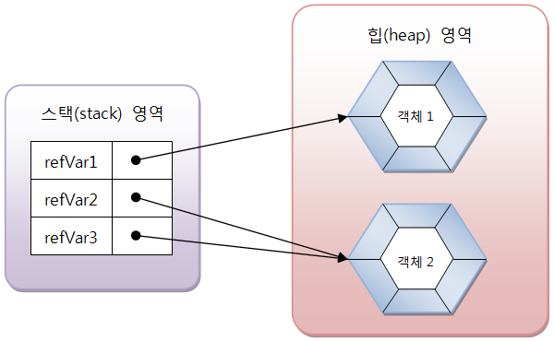


참조 변수의 ==, != 연산
변수의 값이 같은지 다른지 비교
  기본 타입: byte, char, short, int, long, float, double, boolean
    의미 : 변수의 값이 같은지 다른지 조사
  참조 타입: 배열, 열거, 클래스, 인터페이스
    의미 : 동일한 객체를 참조하는지 다른 객체를 참조하는지 조사
      ➔ ==, != 이용

Slide 11
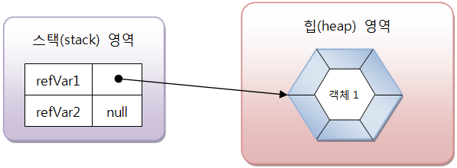
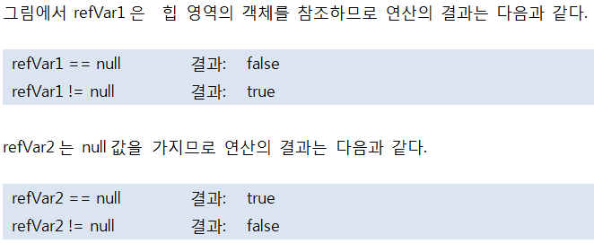
null과 NullPointerException
null(널)
  변수가 참조하는 객체가 없을 경우 초기값으로 사용 가능
  참조 타입의 변수에만 저장가능
  null로 초기화된 참조 변수는 스택 영역 생성
  ==, != 연산 가능

Slide 12


null과 NullPointerException
NullPointerException의 의미
  예외(Exception)
    사용자의 잘못된 조작 이나 잘못된 코딩으로 인해 발생하는 프로그램 오류
  NullPointerException
    참조 변수가 null 값을 가지고 있을 때
      객체의 필드나 메소드를 사용하려고 했을 때 발생

Slide 13
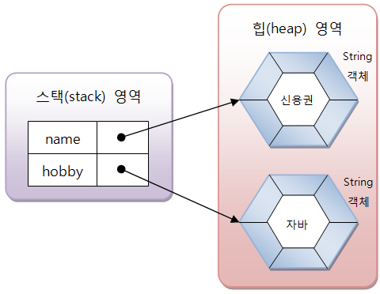

String 타입
String 타입
  문자열을 저장하는 클래스 타입
String name =“김철수”;
String hobby=“독서”;
김철수

Slide 14
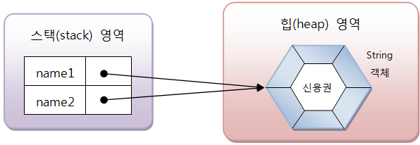

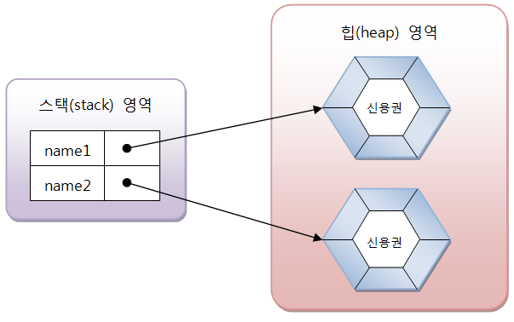

String 타입
String 타입
  문자열 리터럴 동일하다면 String 객체 공유
  new 연산자를 이용한 String 객체 생성
    힙 영역에 새로운 String 객체 생성
    String 객체를 생성한 후 번지 리턴
String name1 =“김철수”;
String name2 =“김철수”;
김철수
String name1 = new String(“김철수”);
String name2 = new String(“김철수”);
김철수
김철수

Slide 15
예제
public class StringEqualsExample {
public static void main(String[] args) {
String strVar1 = "김철수";
String strVar2 = "김철수";
if(strVar1 == strVar2) {
System.out.println("strVar1과 strVar2는 참조가 같음");
} else {
System.out.println("strVar1과 strVar2는 참조가 다름");
}
if(strVar1.equals(strVar2)) {
System.out.println("strVar1과 strVar2는 문자열이 같음");
}
String strVar3 = new String("김철수");
String strVar4 = new String("김철수");
if(strVar3 == strVar4) {
System.out.println("strVar3과 strVar4는 참조가 같음");
} else {
System.out.println("strVar3과 strVar4는 참조가 다름");
}
if(strVar3.equals(strVar4)) {
System.out.println("strVar3과 strVar4는 문자열이 같음");
}
}
}

Slide 16
실습
그림과 같은 형태로 두개의 변수를 생성다음을 비교하시오
  두개가 동일한 객체인지 여부
  두개의 문자열이 같은지 여부
김철수
김철수

Slide 17
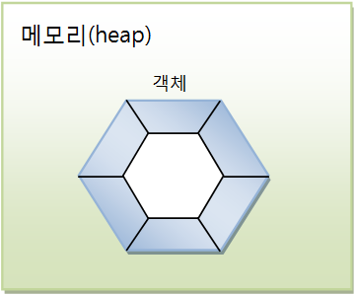

4절. 객체 생성과 클래스 변수
new 연산자
  객체 생성 역할
    클래스()의 객체를 생성
    생성자를 호출하는 코드
    생성된 객체는 힙 메모리 영역에 생성
  new 연산자는 객체를 생성 후, 객체 생성 번지 리턴

Slide 18
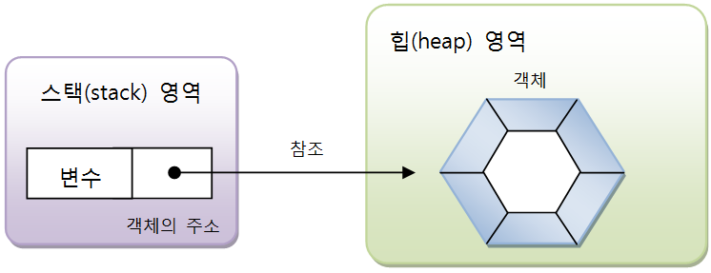


4절. 객체 생성과 클래스 변수
클래스 변수
  new 연산자에 의해 리턴 된 객체의 번지 저장 (참조 타입 변수)
  힙 영역의 객체를 사용하기 위해 사용

Slide 19
예제
클래스 선언방법
객체 생성 방법 : new 이용
public class Student {
}
public class StudentExample {
public static void main(String[] args) {
Student s1 = new Student();
System.out.println("s1 변수가 Student 객체를 참조합니다.");
Student s2 = new Student();
System.out.println("s2 변수가 또 다른 Student 객체를 참조합니다.");
}
}

Slide 20
실습
SmartPhone이라는 클래스를 선언
Main라는 클래스의 main 메소드에서 sp1, sp2 라는 Smartphone 객체를 생성하시오

Slide 21
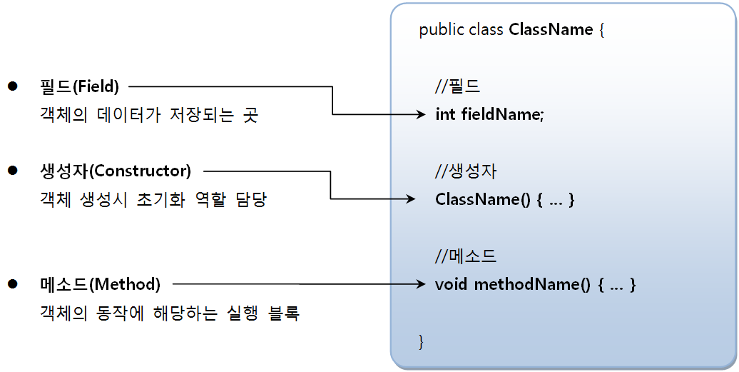
5절. 클래스 선언
클래스의 구성 멤버
  필드(Field)
  생성자(Constructor)
  메소드(Method)
접근지정자
클래스이름

Slide 22

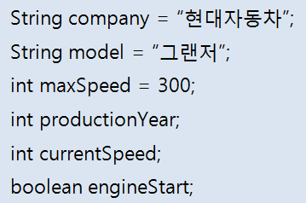
6절. 필드(field)
클래스내에 선언된 변수
필드 선언

Slide 23
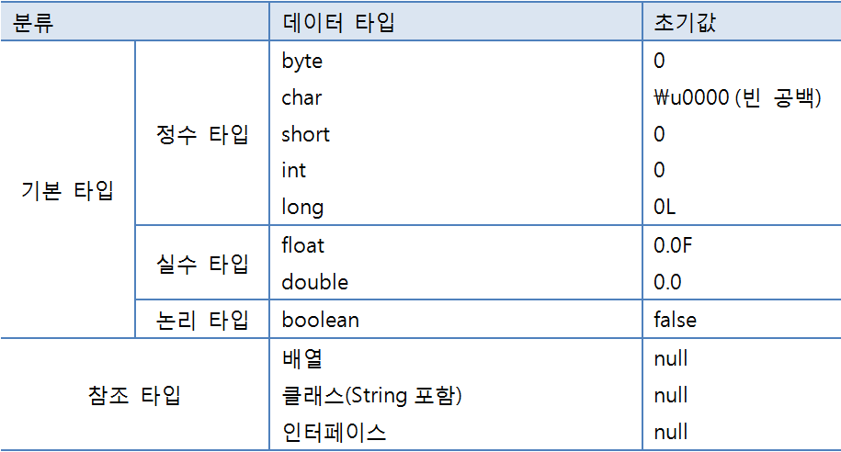
6절. 필드(field)
필드의 기본 초기값
  초기값 지정되지 않은 필드
    객체 생성시 자동으로 기본값으로 초기화

Slide 24
6절. 필드(field)
필드 사용
  필드 값을 읽고, 변경하는 작업을 말한다.
  필드 사용 위치
    선언된 클래스 내부: “필드이름” 으로 바로 접근
    선언된 클래스 외부: “객체.필드이름”으로 접근

Slide 25
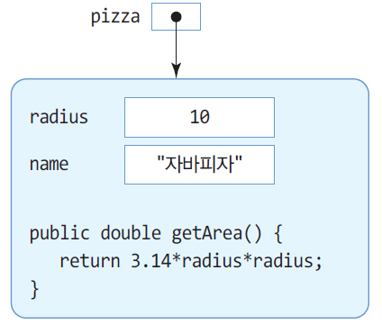
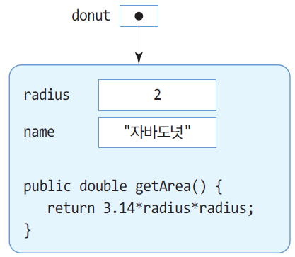
6절. 필드(field)
public class Circle {
int radius; // 원의 반지름을 저장하는 멤버 변수
String name; // 원의 이름을 저장하는 멤버 변수
public double getArea() { // 멤버 메소드
return 3.14*radius*radius;
}
}
public class CircleExample {
public static void main(String[] args) {
Circle pizza;
pizza = new Circle(); // Circle 객체 생성
pizza.radius = 10; // 피자의 반지름을 10으로 설정
pizza.name = "자바피자"; // 피자의 이름 설정
double area = pizza.getArea(); // 피자의 면적 알아내기
System.out.println(pizza.name + "의 면적은 " + area);
Circle donut = new Circle(); // Circle 객체 생성
donut.radius = 2; // 도넛의 반지름을 2로 설정
donut.name = "자바도넛"; // 도넛의 이름 설정
area = donut.getArea(); // 도넛의 면적 알아내기
System.out.println(donut.name + "의 면적은 " + area);
}
}

Slide 26
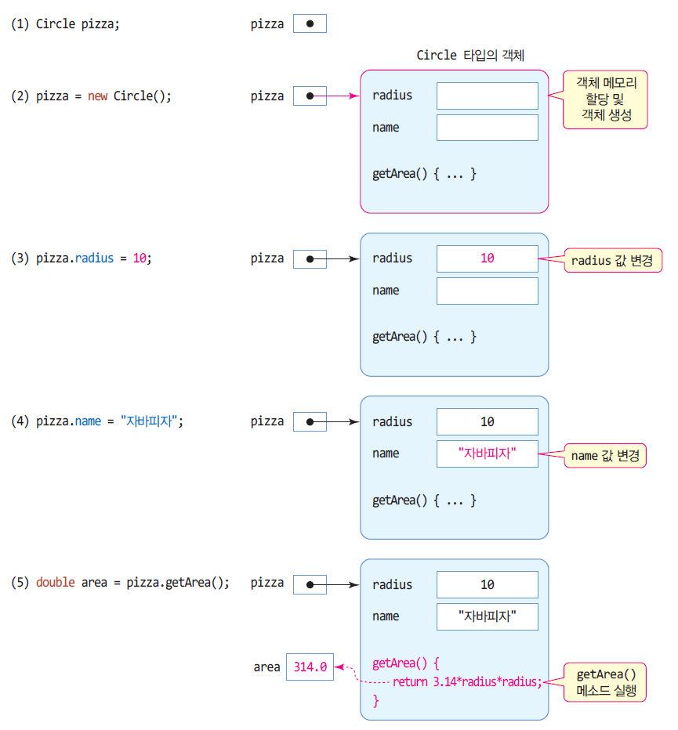
객체 생성과 활용
1. 레퍼런스 변수 선언
Circle pizza;
2. 객체 생성
- new 연산자 이용
pizza = new Circle();
3. 객체 멤버 접근
- 점(.) 연산자 이용
pizza.radius = 10;
area = pizza.getArea();

Slide 27
실습
Main 클래스에서 sp1, sp2객체 생성
다음과 SmartPhone 클래스와 필드를 만들고 객체 생성후 초기값과 변경된 값을 출력하세요
sp1
필드명 | disSize | color | bandSpeed | company
타입 | int | String | int | String
초기값 | 60 | FHD | 1000 | LL
값변경 |  | HD | 500
sp2
필드명 | disSize | color | bandSpeed | company
타입 | int | String | int | String
값변경 | 80 | QHD | 2000 | SS

Slide 28
실습
  클래스명 : Tree
  Main에서 객체 생성후 다음을 실행
    obj1 객체 생성
    필드값 출력
    obj2 객체 생성
    Obj1.color : green 로 변경을 하는데. Obj2의 객체를 이용
필드명 | height | color | name
타입 | int | String | String
초기값 | 60 | yellow | pinetree
값변경 | 10 | red | oaktree
필드명 | height | color | name
타입 | int | String | String
값변경 | 100 | green | lemontree

Slide 29
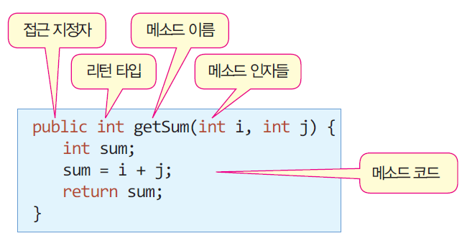
7절. 메소드(method)
메소드란?
  객체의 동작(기능)
  호출해서 실행할 수 있는 중괄호 { } 블록
  메소드 호출하면 중괄호 { } 블록에 있는 모든 코드들이 일괄 실행
메소드 선언
  접근 지정자
    다른 클래스에서 메소드를 접근할 수 있는지 여부 선언
    public. private, protected, 디폴트(접근 지정자 생략)
매개변수

Slide 30

7절. 메소드(method)
입력 : 과일
매개변수
리턴 : 쥬스

Slide 31


7절. 메소드(method)
메소드 리턴 타입
  메소드 실행된 후 리턴하는 값의 타입
  메소드는 리턴값이 있을 수도 있고 없을 수도 있음
메소드 이름
  자바 식별자 규칙에 맞게 작성
매개변수
[메소드 선언]
[메소드 호출]

Slide 32
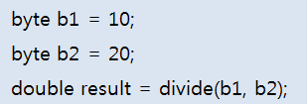
7절. 메소드(method)
메소드 매개변수 선언
  매개변수는 메소드를 실행할 때 필요한 데이터를 외부에서 받기 위해 사용
  매개변수도 필요 없을 수 있음
[메소드 선언]
[메소드 호출]

Slide 33
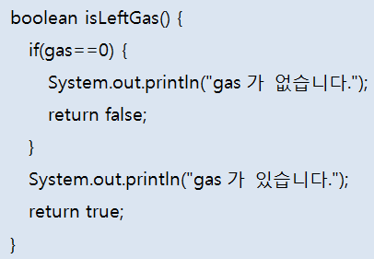
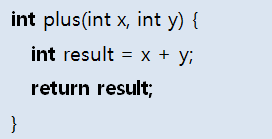
7절. 메소드(method)
리턴(return) 문
  메소드 실행을 중지하고 리턴값 지정하는 역할
  리턴값이 있는 메소드
    반드시 리턴(return)문 사용해 리턴값 지정해야
    return 문 뒤에 실행문 올 수 없음
  리턴값이 없는 메소드
    메소드 실행을 강제 종료 시키는 역할

Slide 34
7절. 메소드(method)
class Calculator {
int radius;
String name;
int getSum(int x, int y)
{
int sum = x+y;
printSum(sum);
return sum;
}
void printSum(int s)
{
System.out.println(s);
}
}
public class MainClass
{
public static void main(String[] args) {
int ret=0, x=1, y=2;
Calculator cal = new Calculator ();
ret=cal.getSum(x,y);
}
}
리턴타입이 있다면 세개의
타입이 모두 일치 해야 함
매개변수가 있다면 호출시
매개변수의 개수 타입이
모두 일치 해야 함

Slide 35
7절. 메소드(method)
메소드 호출 방법
  같은 클래스 내에서 호출
    리턴값이 있는경우
    형식 : 변수 = 메소드명(매개변수);
    리턴값이 없는 경우
    형식 : 메소드명(매개변수);
  다른 클래스 에서 호출
    1. 객체 생성
    2. 메소드 호출
    리턴값이 있는경우
    형식 : 변수 = 객체.메소드명(매개변수);
    리턴값이 없는 경우
    형식 : 객체.메소드명(매개변수);
class Calculator {
int radius;
String name;
int getSum(int x, int y)
{
int sum = x+y;
printSum(sum);
return sum;
}
void printSum(int s)
{
System.out.println(s);
}
}
public class MainClass
{
public static void main(String[] args) {
int x=1, y=2, ret=0;
Calculator cal = new Calculator ();
ret=cal.getSum(x,y);
}
}

Slide 36
실습
클래스 이름 : BasicCalculator
Main 클래스 생성 – main()
  객체를 이용 각 메소드 호출(메소드에는 디버그 메시지 추가)
  리턴값 저장 후 출력
리턴타입 | 메소드명 | 매개변수 | 호출시매개변수값
int | plus | int x, int y | 1, 2
int | minus | int x, int y | 4,2
int | mul | int x, int y | 3,3
double | divide | int x, int y | 10,4
리턴타입 변수명 = 객체. 메소드( 매개변수들)

Slide 37
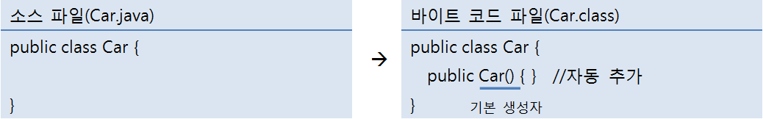

8절. 생성자(Constructor)
생성자
  new 연산자에 의해 호출되어 객체의 초기화 담당(호출시기)
    생성자 이름은 클래스 이름과 동일
    생성자는 여러 개 작성 가능(생성자 중복)
    목적 : 객체 생성 시 필드의 초기화 및 초기화 관련 메소드 호출
기본 생성자(default constructor)
  매개 변수 없고, 아무 작업 없이 단순 리턴하는 생성자
  디폴트 생성자라고도 불림
  생성자 선언을 생략하면 컴파일러는 다음과 같은 기본 생성자 추가
Car c = new Car();

Slide 38
8절. 생성자(Constructor)
public class Car {
//생성자
Car() {
}
}
public class CarExample {
public static void main(String[] args) {
Car myCar = new Car();
}
}

Slide 39
8절. 생성자(Constructor)
생성자 선언 : 메소드와의 차이점 -> 리턴값이 없음
  디폴트 생성자 대신 개발자가 직접 선언
  개발자 선언한 생성자 존재 시 컴파일러는 기본 생성자 추가하지 않음
  생성자 선언 형식
  메소드 선언 형식
  클래스명(매개변수들){
  }
  리턴타입 메소드명(매개변수들){
  }

Slide 40
예제
public class Car {
//생성자
Car() {
}
}
public class CarExample {
public static void main(String[] args) {
Car myCar = new Car();
//Car myCar = new Car(); (x)
}
}
public class Car {
String color = "red";
int cc = 1100;
public Car()
{
}
public Car(String col, int c)
{
color = col;
cc=c;
}
}
public class CarExample {
public static void main(String[] args)
{
Car cno = new Car();
System.out.println(cno.color);
System.out.println(cno.cc);
Car c = new Car("black", 2000);
System.out.println(c.color);
System.out.println(c.cc);
}
}

Slide 41
실습
Chair, MainClass 클래스 생성
Chair
  필드 : int height, String company
  생성자 : 두개의 매개변수 int h, string com
  (120,”ikea”) , (140,”livat”)
  객체 생성후 필드값 두개 출력
Package javab.obj.pr_5
Desk, MainClass 클래스 생성
Desk
  필드 : int height, int area ,String company
  생성자 : 세개의 매개변수 int h, int a, String com
  (150,200,”c_furniture”) , (180,300,”kfunt”)
  객체 생성후 필드값 세개 출력

Slide 42
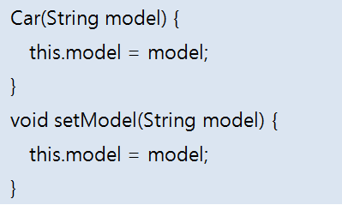
인스턴스 멤버
this
    객체 내부에서 인스턴스 멤버임을 명확히 하기 위해 this. 사용
  필드
    객체내부에서 인스턴스 필드에 접근시 사용(객체 생성 없이 this를 이요 바로 사용 가능)
  메소드
    객체내부에서 인스턴스 메소드에 접근시 사용(객체 생성 없이 this를 이요 바로 사용 가능)

Slide 43
예제
public class Car {
//필드
String model;
int speed;
//생성자
Car(String model) {
this.model = model;
}
//메소드
void setSpeed(int speed) {
this.speed = speed;
}
void run() {
for(int i=10; i<=50; i+=10) {
this.setSpeed(i);
System.out.println(this.model + "가 달립니다.(시속:" + this.speed + "km/h)");
}
}
}
public class CarExample {
public static void main(String[] args) {
Car myCar = new Car("포르쉐");
Car yourCar = new Car("벤츠");
myCar.run();
yourCar.run();
}
}

Slide 44
실습
Package javab.obj.pr_8
Monitor 클래스에 printPrice() 추가
  this 를 이용 printPrice()에서 getPrice()를 호출

